Slide 1
Red Team en el año 2023
Los problemas que nos enfrentamos como Operadores Ofensivos

Slide 2
WHOAMI
Twitter: @dmcxblue
Notas: https://dmcxblue.gitbook.io/red-team-notes-2-0/
Página Web: https://dmcxblue.net
GitHub: https://github.com/dmcxblue

Slide 3
Que es Red Team
Red Teaming es el proceso de utilizar tácticas, técnicas y procedimientos (TTP) para emular una amenaza del mundo real, con el objetivo de medir la eficacia de las personas, los procesos y las tecnologías utilizadas para defender un entorno.
Referencia: https://courses.zeropointsecurity.co.uk/courses/red-team-ops

Slide 4
Tacticas
Reconocimiento
Acceso Inicial
Ejecución
Persistencia
Elevación de privilegios
Evasión de defensas
Acceso a credenciales
Descubrimiento
Movimiento Lateral
Recopilación

Slide 5
Tecnicas
Acceso Inicial
Phishing
Vishing
SMShing
Cuentas Validas
Explotar una aplicación expuesta al público
Servicios remotos externos

Slide 6
Phishing
Los adversarios pueden enviar mensajes de phishing para obtener acceso a sistemas de víctimas. Todas las formas de phishing son manipulación social entregada electrónicamente. El phishing puede ser dirigido, conocido como spearphishing. En el spearphishing, el adversario se enfoca en un individuo, empresa o industria específicos. De manera más general, los adversarios pueden llevar a cabo phishing no dirigido, como en campañas masivas de correo no deseado con malware.

Slide 7
Archivos adjuntos
Los adversarios pueden enviar correos electrónicos de spearphishing con un archivo adjunto malicioso en un intento de obtener acceso a los sistemas de las víctimas. El adjunto de spearphishing es una variante específica del spearphishing.
Ejemplos
Office [Macros]
DLL
LNK
SCR [ScreenSaver]
CSPROJ

Slide 8
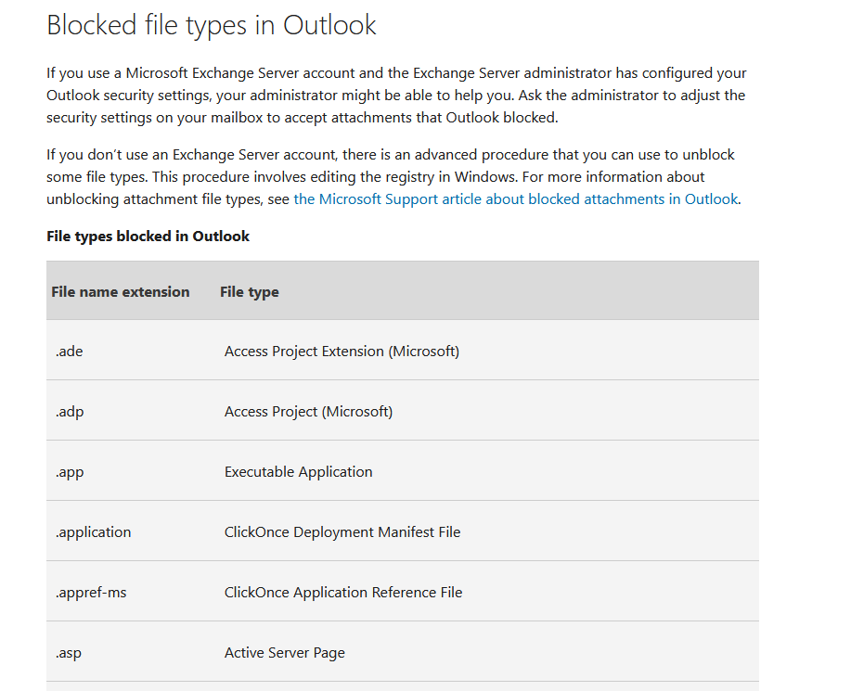
Proteccion en Aplicaciones de correo electrónico (Outlook)
Outlook tiene reglas implementadas donde bloquea archivos adjuntos
¡¡Pero no los contenedores!! [ZIP, IMG, RAR, 7z]

Slide 9
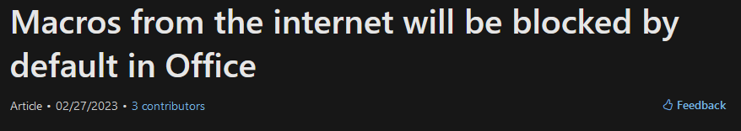
Office [Macros]
Tienen la posibilidad de acceder el Win32 API y automatizar tareas, un metodo excelente en el pasado per desafortunadamente ya estan deshabilitados por predeterminado, desde el 2022

Slide 10
Muertos?
Absolutamente No!, Aun siguen siendo un metodo eficaz para el Accesso Inicial, un poco mas complicado, pero no imposible.
So You Think You Can Block Macros? - OutFlank

Slide 11
Problemas
Metodos de Entrega
MOTW (Mark-of-the-Web)
AV
EDR

Slide 12

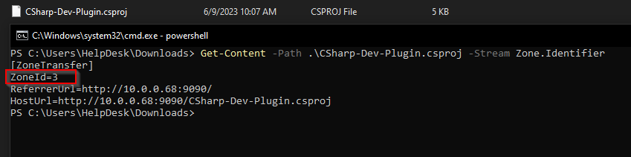
Que es MOTW
El MotW (Mark of the Web) se aplica a un archivo mediante la adición de un Flujo de Datos Alternativo (Alternate Data Stream o ADS) llamado Zone.Identifier al archivo descargado, el cual indica la URL y, opcionalmente, la URL del referente desde la cual se originó el archivo. Los productos antivirus (AV) y de detección y respuesta en el punto final (EDR) pueden utilizar esta información para complementar sus búsquedas de reputación.

Slide 13
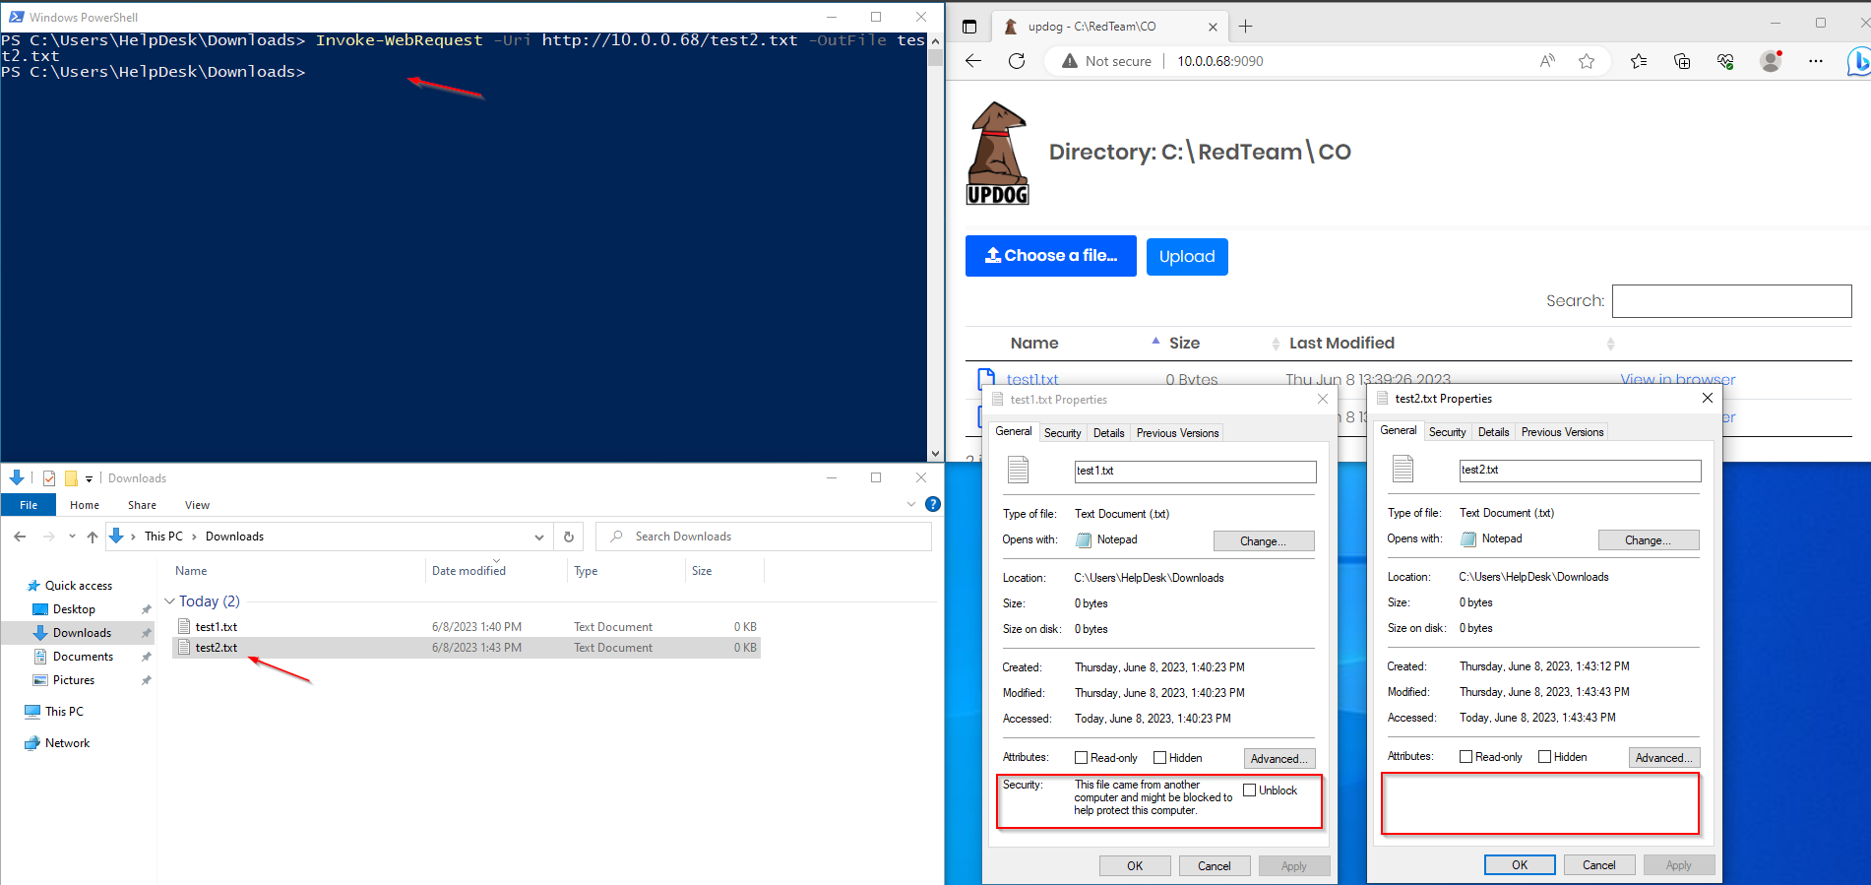
MOTW (Mark-Of-The-Web)
Archivos que vienen de la Internet, O descargados desde un Navegador Web le ponen Zone.Identifier pero los LOLBINS NO!!.

Slide 14
Como evadir MOTW
Contenedores pueden evadir el MOTW pero con unos pasos extras. Si el archivo es ejecutado desde adentro del contenedor, tiene el MOTW pero si es extraido a una parte de la PC no se transfiere el MOTW
Utilizar un Dropper (LOLBIN) para enviar el payload y evadir el MOTW

Slide 15
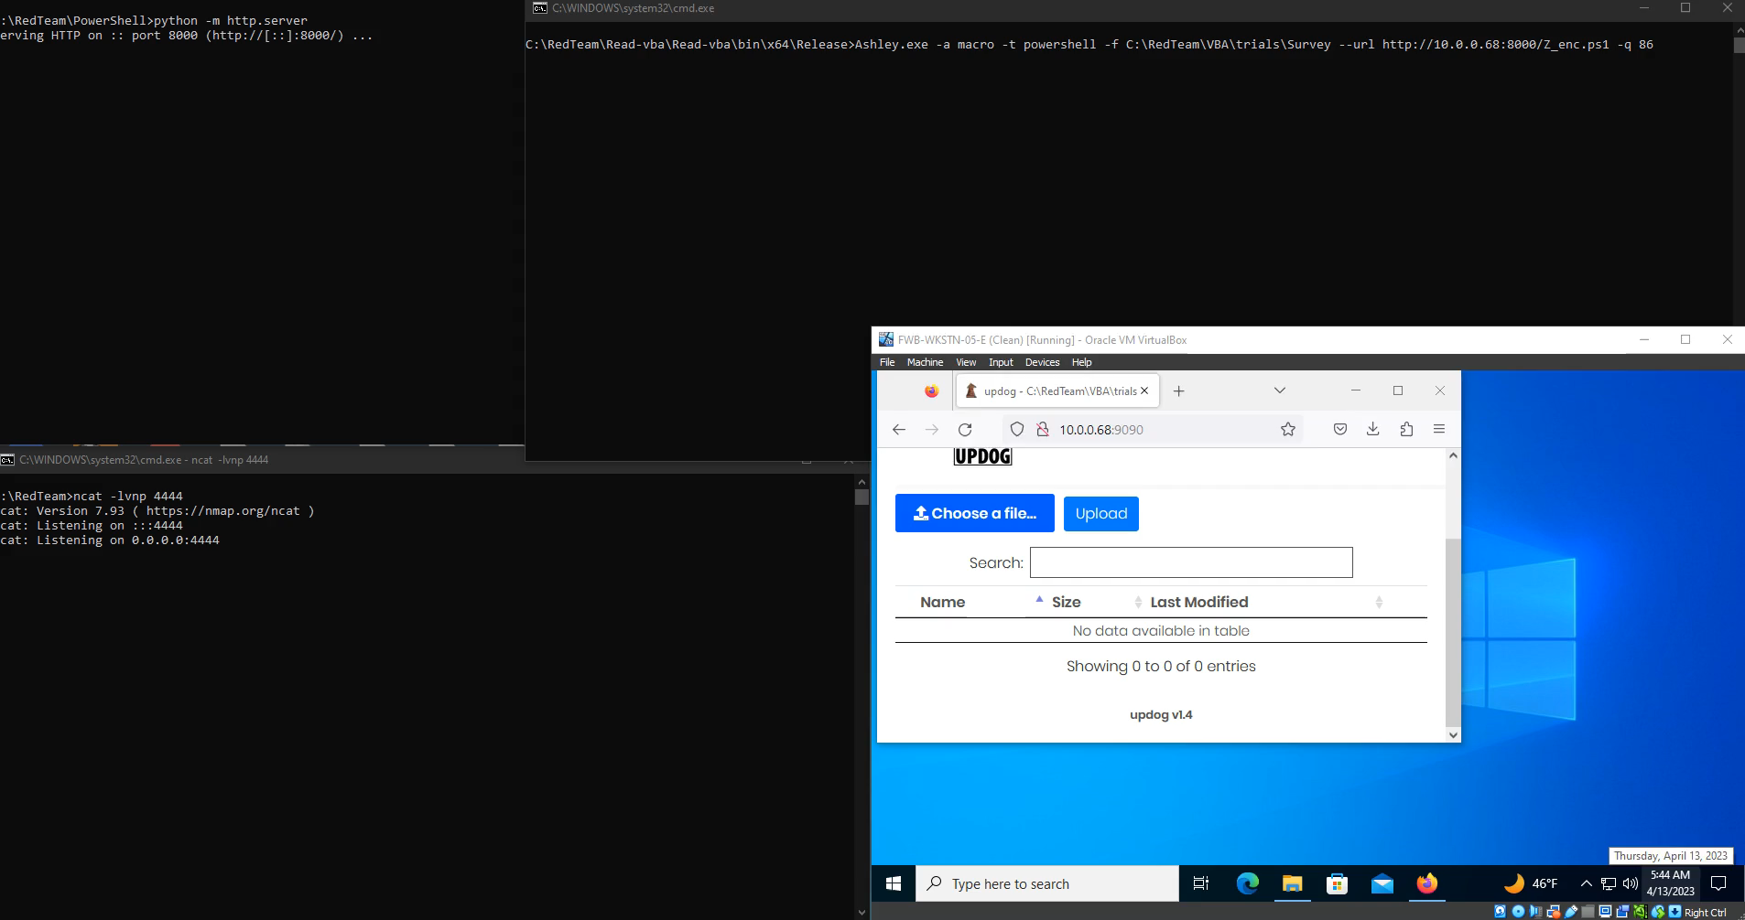
Demo (MOTW Activado)

Slide 16
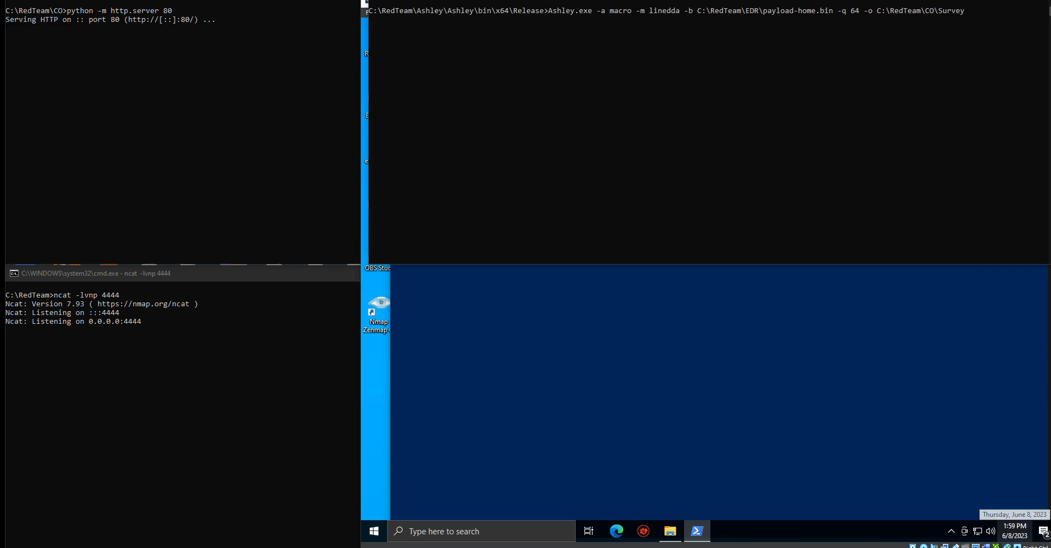
Demo (MOTW Evitado)

Slide 17
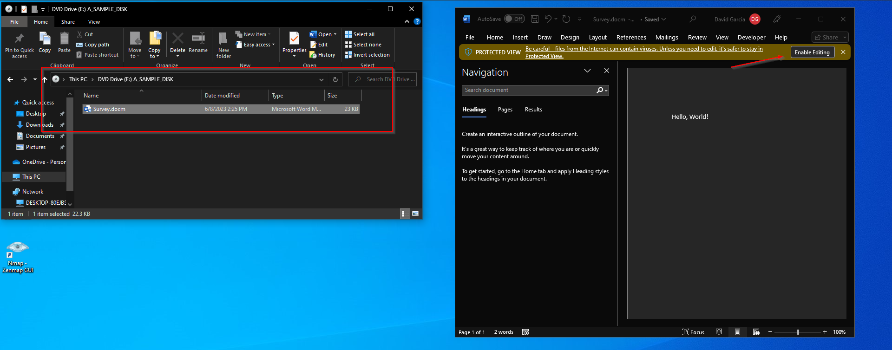

Slide 18
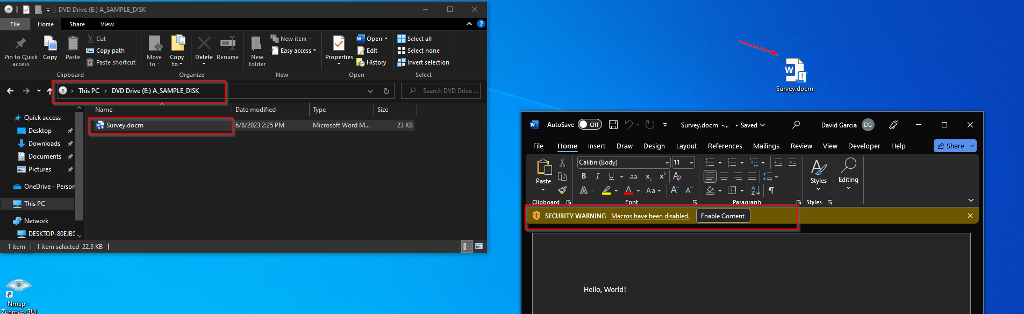

Slide 19
CSPROJ
Un archivo CSPROJ es un archivo de proyecto de programación C# (C Sharp) creado por Microsoft Visual Studio. Contiene texto formateado en XML que enumera los archivos incluidos en un proyecto y las opciones de compilación. Los desarrolladores compilan archivos CSPROJ utilizando MSBuild (el Motor de Compilación de Microsoft).
Referencia:
https://github.com/dotnet/msbuild/issues/5451

Slide 20
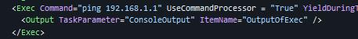
La etiqueta <Exec>
La etiqueta Exec permite ejecutar comandos al cargar el proyecto en Visual Studio o cuando se compila tambien.

Slide 21
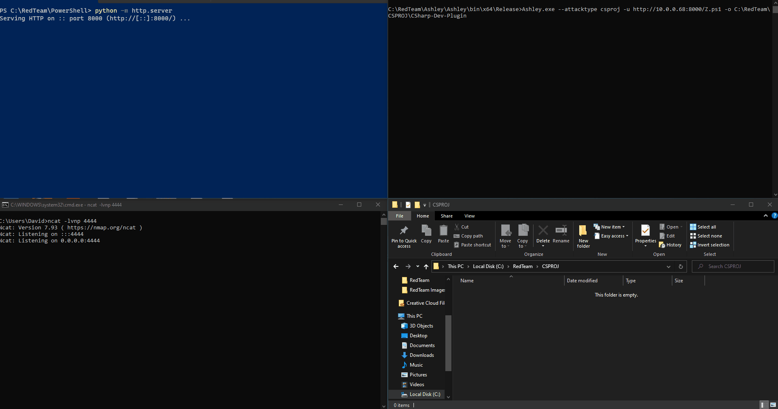
Demo CSPROJ

Slide 22
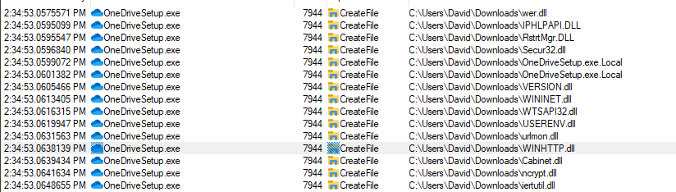
DLL Hijacks
A veces no necesitamos enviar un ejecutable que apenas fue compilado y creado para enviar al usuario
Podemos utilizar aplicaciones legitimas y apoderarnos de la ejecucion del orden en que se cargan los DLL necesarios del ejecutable

Slide 23
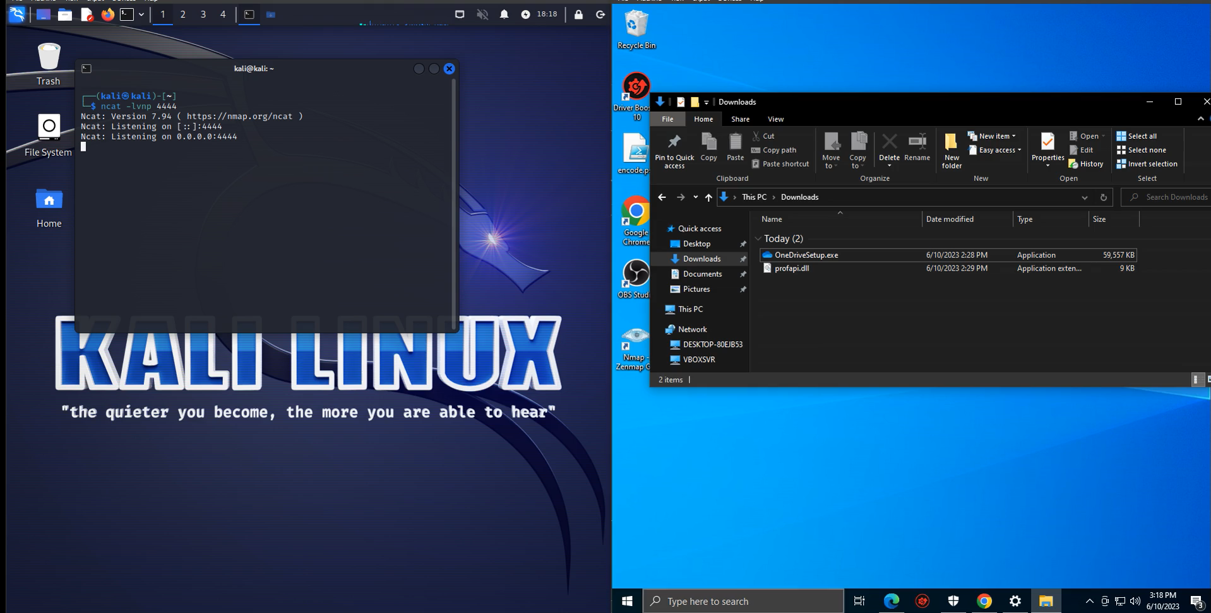

Slide 24

Retrasar el Fuego
Porque siempre buscar ejecucion inmediata?
Y si nos esperamos?
Referencia: Hang Fire

Slide 25
Phishing para la Persistencia
Estamos programados y entrenados a recibir el accesso inmediatamente
El cual puede ser algo que nos puedes quemar
Detectando el Click y la ejecucion inmediata es algo comun
Podemos alcanzar esto con DLL Hijacks
Dejamos un payload sin que ejecute y esperamos a que el programa legitimo que lo carga se encargue de ejecutar nuestro payload

Slide 26
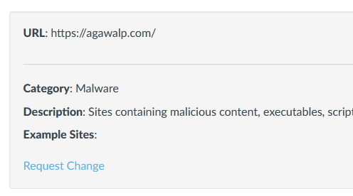
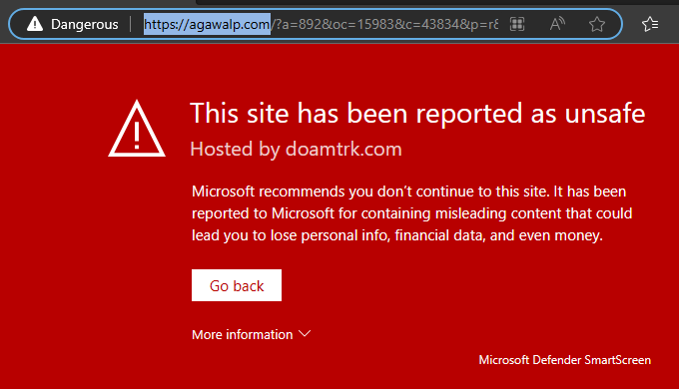
Entrega
Todo esto es genial pero como le hacemos para entregar este tipo de archivos o payloads ??
Las direccion Web tambien son importantes, estas tienen una reputacion y esto decide si el AV o EDR los aceptan.

Slide 27
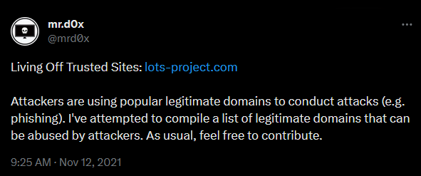
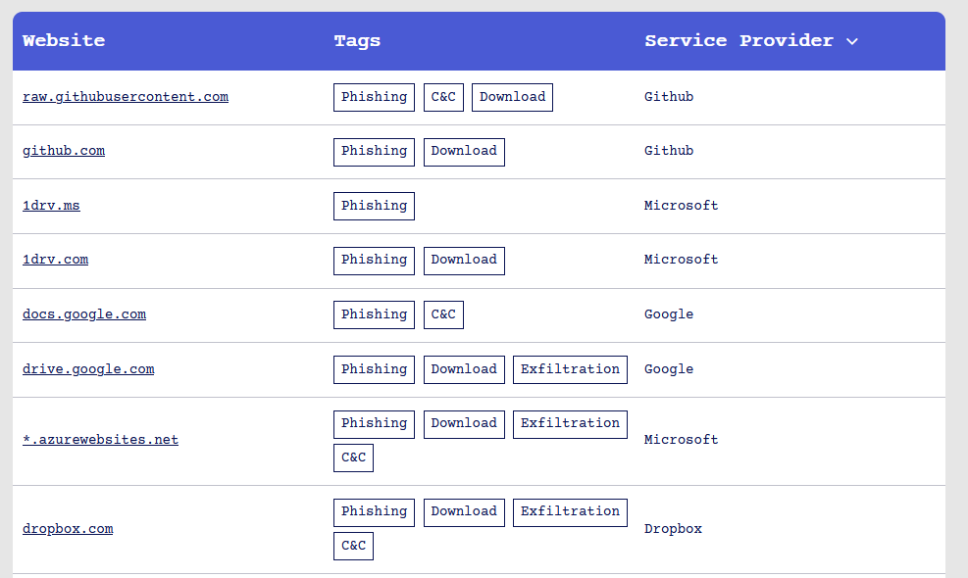
LOTS(Living-Of-Trusted-Sites)
Paginas Web donde pueden tener el funcionamiento de hospedar nuestras payloads o contenido malicioso.
El tráfico que genera puede mezclarse en las empresas
Evitamos el registro de nuevos domains y esperar a darles una reputacion

Slide 28
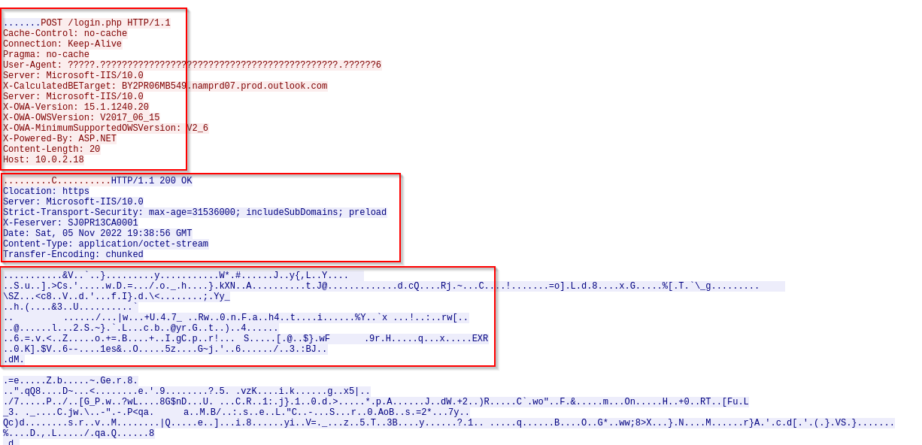

Slide 29
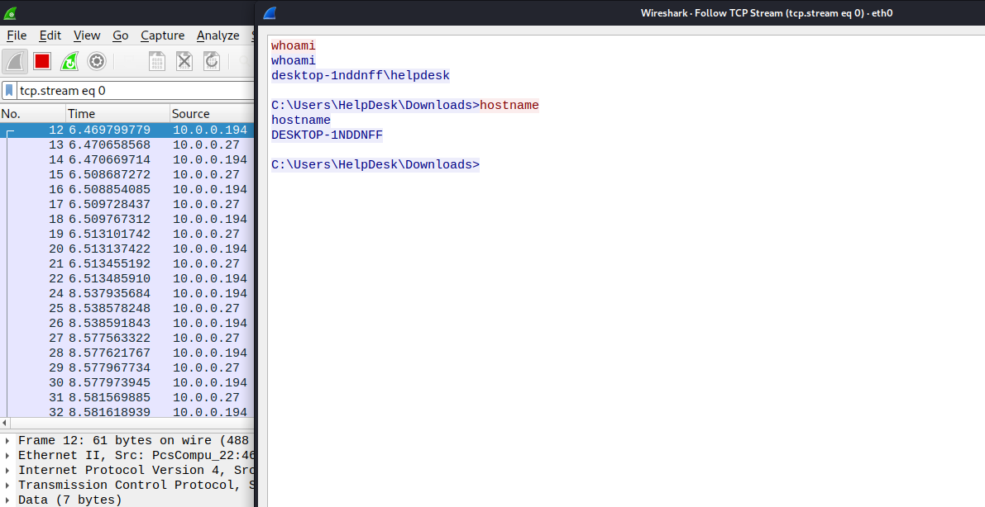

Slide 30
HTML Smuggle
El "HTML smuggling" es una técnica de entrega de malware altamente evasiva que aprovecha características legítimas de HTML5 y JavaScript, y se utiliza cada vez más en campañas de correo electrónico.
Menos interacción del usuario para descargas
No son escaneados por productos de seguridad (Casi..)
HTML son archivos permitidos en Outlook
Aún tenemos que evitar el MOTW pero con contenedores o archivos firmados podemos evitar más pasos

Slide 31
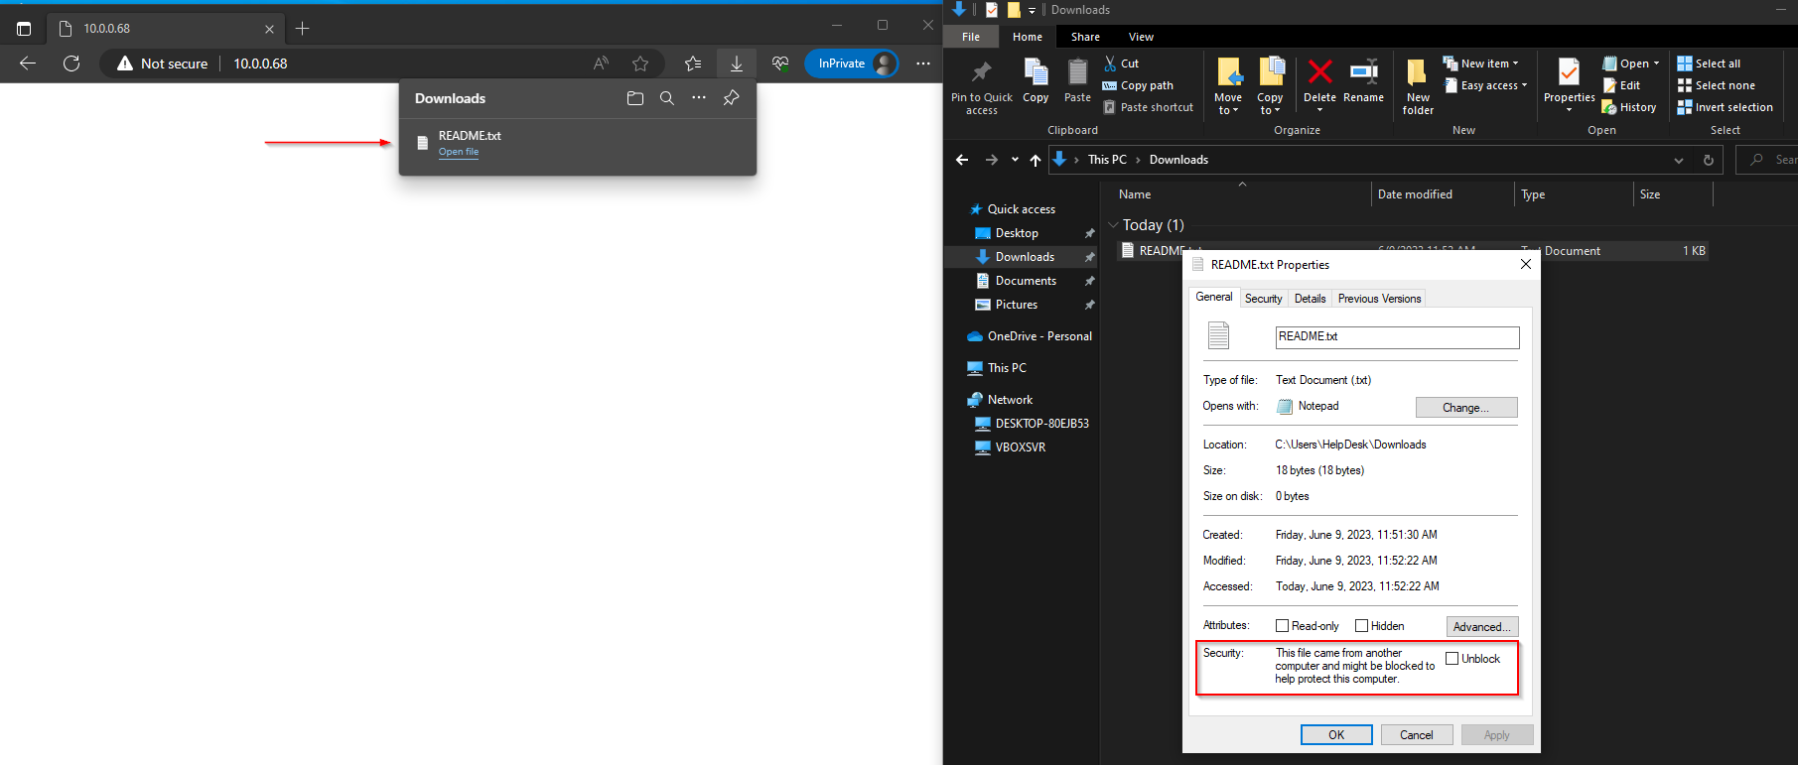

Slide 32
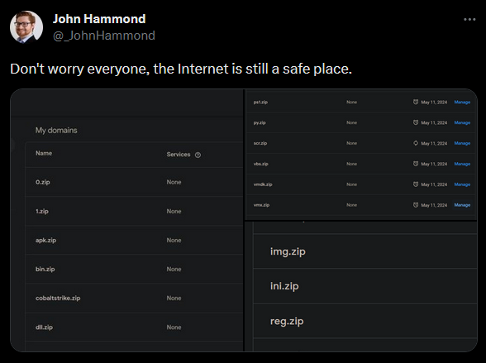

File Archiver in The Browser
Google lanzo nuevos dominios de nivel superior en cuales estos incluyen .dad, .phd, .mov y .zip
Habia muchos alboroto sobre los .zip y .mov
El cual podia confundir a los usuarios entre links legitimos y archivos

Slide 33
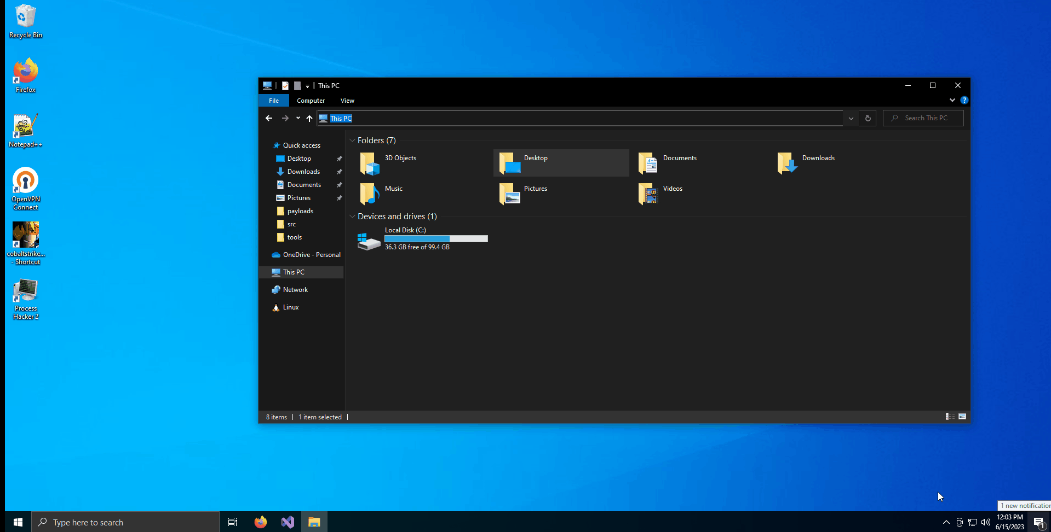
El explorador de Windows puede abrir estos links
Los nombres de archivos en el buscador inexistentes que no se encuentren en la PC se convertirán en un URL

Slide 34
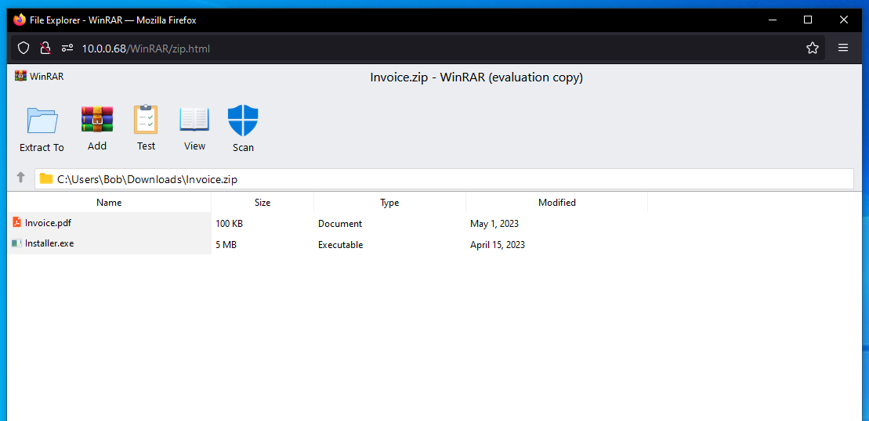
Y con eso la gente empezo a ser mas creativa

Slide 35
Cuentas Validas
Este metodo funciona muy bien
La empresas tal ves ya fue comprometida que solo temenos que buscar las credenciales
Existen servicios que ofrecen las hashes o las credenciales en simple texto
Podemos usar este metodo para escrribir diccionarios.

Slide 36
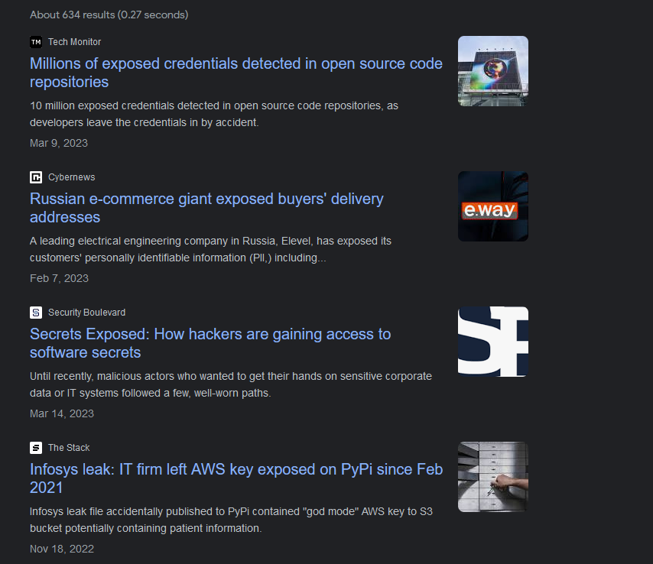

Slide 37
Evasiones
Que opciones temenos para evader estos productos de seguridad??
Entropia
Bombeo de Archivos
Inflado
Firmas
Estampas de Tiempo
HTML Smuggle

Slide 38
Entropía, Bombeo de Archivos, Inflado.
Entropia
Mas bajo – Mas al azar
Mas alto por ejemplo comprimido, encriptado, al azar. Mas alto el porcentaje en que es considerado maligno
Bombeo de Archivos
Palabras completas al azar funciona
Agregar un funcionamiento no maligno como hacer una suma, resta o simplemente decirte cuando salen los boletos del cine
Inflado
En vez de mantener el archivo lo más minusculo posible agreguémosle cosas
Evitará que el AV/EDR no lo escanee porque se ve normal y la entropía es minuscula
Haz tus payloads de persistencia grande 50-100MB los AV evitan programas grandes

Slide 39

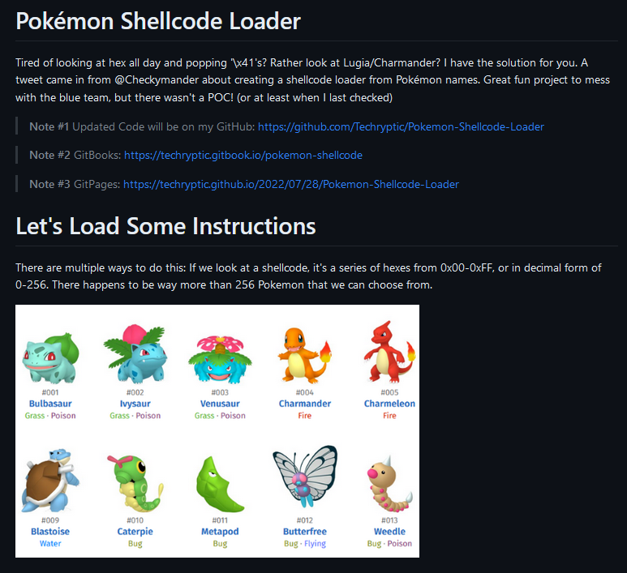
Ejemplo

Slide 40
Firmas y Estampas
Algunos productos no verifican si las firmas son legitimas solo que existan
EDR son mas inteligentes verifican cuando un ejecutable fue compilado y usualmente los mas sospechosos son los mas recientes.

Slide 41
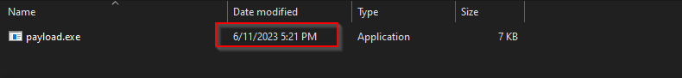
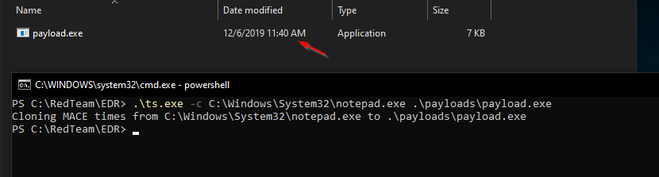
Estampas

Slide 42
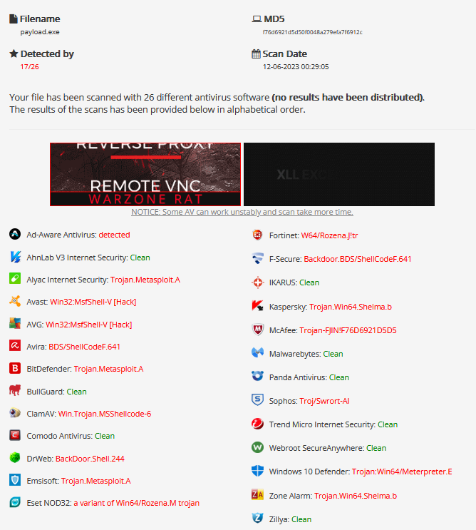
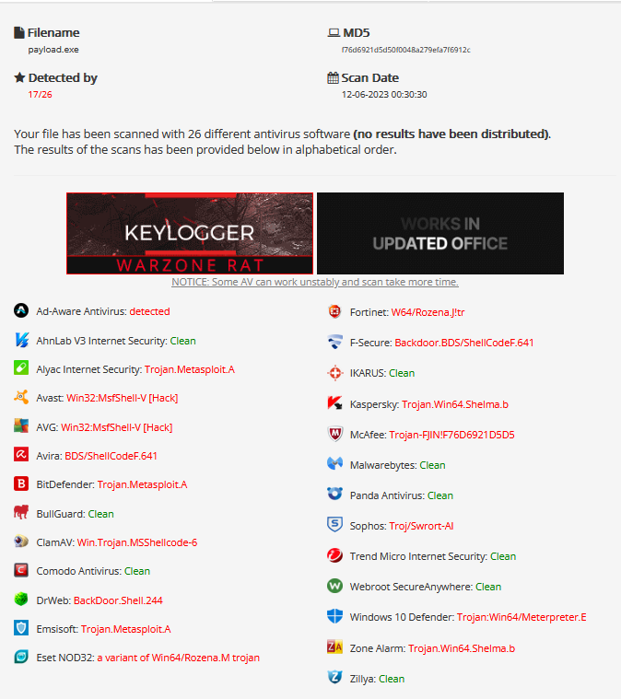

Slide 43
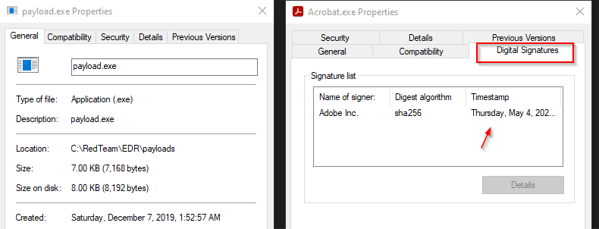
Firmas

Slide 44
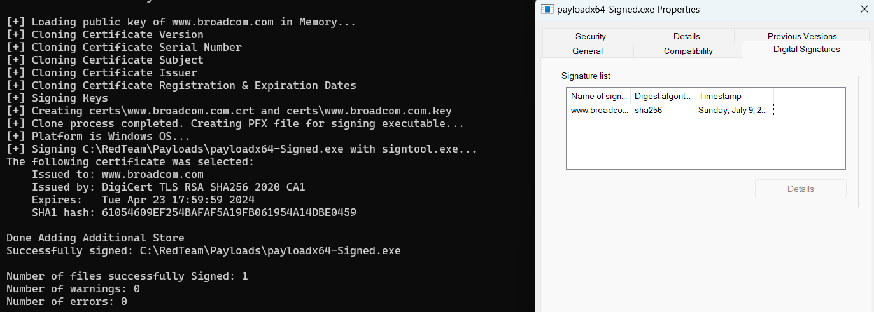

Slide 45
